Slide 1
[메타플밍7기]
[4조]
한유진
정동균
김수진
김수주

Slide 2
C#, C++ 공통점
C#, C++ 차이점
메모리
컴파일
목차

Slide 3
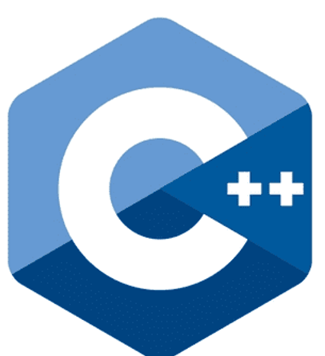
C++​
[1. C#, C++ 공통점]
“C++”
절차 지향적이며 구조적 프로그래밍 언어
일반화 프로그래밍 언어
하드웨어에 가까운 프로그래밍, 성능 최적화, 메모리 관리를 직접 제어하고자 할 때 적합합니다.

Slide 4
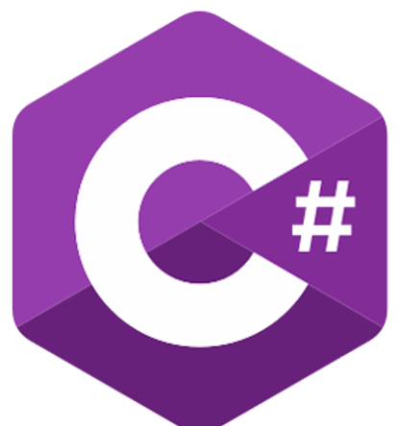
C#​
[1. C#, C++ 공통점]
“C#”
닷넷 플랫폼을 가장 직접적으로 반영하며, 닷넷 플랫폼에 강하게 의존하는 언어
자바와 문법적인 특성이 상당히 유사하다
빠르고 쉬운 개발, 자동 메모리 관리, 윈도우 및 웹 애플리케이션 개발에 적합합니다.

Slide 5
C++과 C#의 공통점​
[1. C#, C++ 공통점]
“C++와 C#”
객체 지향적인 언어
C언어를 기반
캡슐화 / 데이터 은닉 / 상속 / 다형성 이라는 객체지향 언어의 특징을 가짐
Notes:
대표적인 예시 C언어

Slide 6
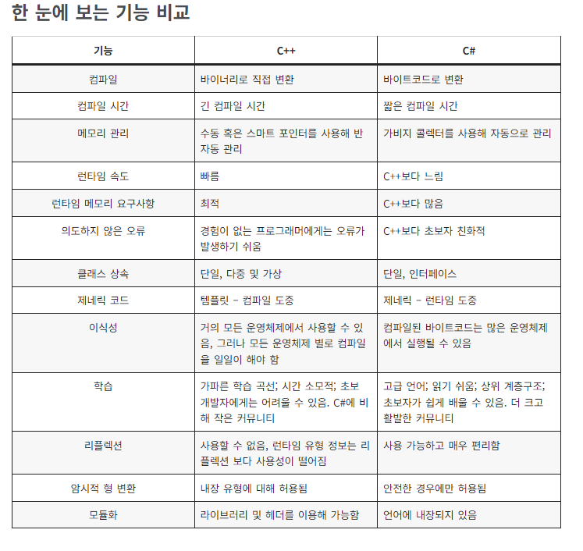
C#, C++ 기능 차이점
[2. C#, C++ 기능 차이점]
Notes:
메타버스의 종류는 증강현실, 라이프 로깅, 거울세계, 가상세계 총 4가지로 나누어 볼 수 있습니다.

Slide 7
C#, C++ 기능 차이점
[2. C#, C++ 기능 차이점]
- | C++ | C#
컴파일 | 기계어 코드로 컴파일 | CLR(공용 언어 런타임)로 '컴파일'
메모리 관리 | 객체를 동적으로 할당하는 경우 메모리 수동 관리 | 메모리 관리 자동 실행
플랫폼 | 모든 종류의 플랫폼 | 윈도우 OS위주
독립형 애플리케이션 | 독립 실행형 응용 프로그램을 만들 수 있음 | 독립형 애플리케이션을 만들 수 없음
객체 지향 | 완전한 객체 지향 언어가 아님 | 개체 지향 언어
유형 안전 | 문법이 맞으면 실행 | 엄격한 유형 검사

Slide 8
메모리 관리
[2. C#, C++ 기능 차이점]
“C#”
“C++”
가비지 콜렉터
(사용하지 않는 객체 자동 해제)
관리 체계
반자동 관리
시스템 리소스를 보유하고 있는 객체의 메모리 해제가 어려움
할당, 해제
‘스마트 포인터‘를 사용하여
자동으로 할당, 해제
- 스택 할당 & 힙 할당
‘리소스 누수’ 현상이
일어날 수 있음
누수 여부
순환 참조같은 특수 상황에서
메모리 누수 유발

Slide 9
C++ 메모리 할당
[2. C#, C++ 기능 차이점]
“스택 할당”
“힙 할당”
함수 내에서 선언된 변수는
자동으로 스택에 할당
할당 속도 빠름
할당 크기 제한
함수가 종료되면 자동으로 해제
new 연산자를 사용하여 변수를 힙에 명시적으로 할당
스택 할당보다 느린 속도
메모리는 delete 연산자를 사용하여 명시적으로 해제될 때까지 할당된 상태로 유지

Slide 10
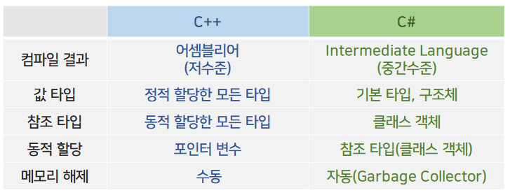
컴파일 차이
[2. C#, C++ 기능 차이점]
“컴파일”
컴파일 차이점
C++은 전처리, 컴파일, 어셈블, 링크 등의단계를 거쳐 실행 파일을 생성함
C#은 소스 코드를 중간 언어로
컴파일하고, 실행 시점에 JIT 컴파일을
거쳐 실행함
C++는 컴파일되어 기계 코드로 직접 변환함
C#은 중간 언어, 즉, ASP.NET에서
해석되는 CIR(공용 언어 런타임)로
컴파일 함

Slide 11
C++ & C# 차이점​
컴파일 방식
“컴파일 순서 차이“
C++
C#
전처리기
#include 지시문을 처리하고, 매크로를 확장함
컴파일
전처리된 소스 코드를 컴파일러가 기계어로 변환함
어셈블
컴파일된 소스 코드를 어셈블러가 기계어로 반환함
링크
여러 개의 객체 파일과 라이브러리를 결합하여 실행 파일을 생성함
실행
생성된 실행 파일을 실행하여 프로그램이 동작함
소스 코드 작성
C# 코드를 작성함
컴파일
C# 컴파일러가 소스 코드를 중간 언어로 변환함
JIT 컴파일
CLR에 의해 중간 언어가 해당 플랫폼에 맞는 기계어로 컴파일 함
실행
CLR에서 컴파일된 코드가 실행함
VS
Notes:
대표적인 예시 C언어

